Slide 1
定期的な脆弱性診断とチェックサムの検証を行う SPDXドキュメント管理ツールの作成
肥後研究室
B4 岸本 理央

Slide 2
背景
サードパーティー製ソフトウェアの使用が増加
使用ソフトウェアの管理は不十分
脆弱性への対応の遅れ
ライセンス違反の発生
これらの問題の解決のために
ソフトウェアの情報を記述したドキュメントである
ソフトウェア部品表（SBOM）の利用が推奨される
Notes:
研究の背景について説明します．
近年のソフトウェア開発では，サードパーティー製ソフトウェアの仕様が増加しています．
一方，使用しているソフトウェアの管理は不十分であり，脆弱性への対応の遅れや，ライセンス違反の発生などが問題となっています．
これらの問題の解決のために，ソフトウェアの情報を記述したドキュメントであるソフトウェア部品表（SBOM）の利用が推奨されています．

Slide 3
SPDX
SPDXはソフトウェア部品表（SBOM）の一形式
Linux Foundationが策定
2021年9月に国際標準に認定
SPDXドキュメントに含まれる情報
ソフトウェアを構成するコンポーネント（ライブラリ等）の情報
名前
バージョン
ライセンス
コンポーネント間の依存関係
Notes:
SPDXはソフトウェア部品表（SBOM）の一形式であり，
2021年の9月に国際標準に認定されています．
SPDXの形式に従って作成されたSBOMはSPDXドキュメントと呼ばれ，
ソフトウェアを構成するライブラリ等のコンポーネントの名前，バージョン，ライセンスなどの情報や，
コンポーネント間の依存関係が記述されています．

Slide 4
SPDXのメリット
SPDXなし
SPDXあり
依存ライブラリの
名前
バージョン
ライセンス etc.
依存ライブラリの
名前
バージョン
ライセンス etc.
バイナリ
バイナリ
ドキュメント
利用者
ドキュメント
SPDX
利用者
様々な場所から
情報を収集
SPDXから
情報を得られる
ソースコード
ソースコード
開発者によって
情報がまとめられ
SPDXが作られる
バイナリ，ドキュメントおよびソースコードのアイコン CC BY 4.0 Microsoft and any contributors
https://github.com/microsoft/vscode-codicons/blob/main/LICENSE
Notes:
SPDXを利用するメリットについて説明します．
左側はSPDXを使用しない場合，右側はSPDXを使用する場合のソフトウェアの管理について示した図です．
SPDXを利用しない場合は，ソフトウェアの管理に必要な情報を，ソフトウェアの利用者が様々な場所から収集する必要があります．
SPDXを利用する場合は，ソフトウェアの管理に必要な情報を，開発者が作成したSPDXドキュメントから得ることができるため，
利用者の情報収集の手間が削減され，情報の正確性の向上が期待できます．

Slide 5
SPDXにおけるファイル情報
{
"fileName": "./log4net.dll",
"SPDXID": "SPDXRef-File-log4net.dll",
"checksums": [
{
"algorithm": "SHA256",
"checksumValue": "dde0278246298776f9d7fa731cef6463a4dbd5a53b7034e88aca30852e272b73"
},
{
"algorithm": "SHA1",
"checksumValue": "40fdba136f864c8a2f3e3f9c9e3949f7582a6077"
}
],
"licenseConcluded": "NOASSERTION",
"licenseInfoInFiles": [ "NOASSERTION" ],
"copyrightText": "NOASSERTION"
}
ファイル名
ファイルのチェックサム
Notes:
次にSPDXドキュメントの記述例を用いて，記述されている情報について説明します．
このスライドではソフトウェアを構成するファイルの情報が記述された部分を示しています．
緑で囲った部分にファイル名が記述されており，青で囲った部分にこのファイルのチェックサムが記載されています．
この情報を用いることで，ファイルの改ざんや破損が発生していないかを確認することが出来ます．

Slide 6
SPDXにおける パッケージ情報と依存関係情報
パッケージ情報
依存関係情報
{
"name": "log4net",
"SPDXID": "SPDXRef-Package-log4net",
"downloadLocation": "NOASSERTION",
"filesAnalyzed": false,
"licenseConcluded": "NOASSERTION",
"licenseInfoFromFiles": [ "NOASSERTION" ],
"licenseDeclared": "NOASSERTION",
"copyrightText": "NOASSERTION",
"versionInfo": "2.0.8",
"externalRefs": [ … ],
"supplier": "NOASSERTION"
}
{
"relationshipType": "DEPENDS_ON",
"relatedSpdxElement": "SPDXRef-Package-log4net",
"spdxElementId": "SPDXRef-RootPackage"
}
あるパッケージ（SPDXRef-RootPackage）が
別のパッケージ（SPDXRef-Package-log4net）に
依存する(DEPENDS_ON)
Notes:
次に，ソフトウェアを構成するパッケージとその依存関係に関する記述について説明します．
スライドの左側には，log4netというパッケージのバージョン2.0.8に関する情報をSPDXで記述した例です．
スライドの右側には，このパッケージに関する依存関係が記述されており，
SPDXRef-RootPackageというIDが与えられたパッケージが，log4netに依存していることが記述されています．
これらの情報を用いることで，ソフトウェアがどのパッケージに依存しているかを把握し，
依存するパッケージに脆弱性を含むものがないかを確認することが出来ます．

Slide 7
SPDX利用者側の課題
SPDXドキュメントの数は利用するソフトウェアの数に応じて増加
多くのSPDXドキュメントの管理が必要
脆弱性診断やチェックサムの検証は定期実行が望ましい
既存ツールでは支援が不足し，手動作業が必要
→ SPDXドキュメントの管理ツールが必要
Notes:
このようにSPDXにはソフトウェアの管理をより簡単かつ適切に行うために必要な情報が記述されていますが，利用には課題もあります．
管理が必要なSPDXドキュメントの数は利用するソフトウェアの数に応じて増加するため，
多くのSPDXドキュメントを管理する必要があります．
脆弱性診断やチェックサムの検証は定期的に実行することが望ましいですが，既存のツールの組み合わせでは手動作業が必要なことがあるため，定期的に行うのは大変です．
そこで，SPDXドキュメントの管理を支援するツールが必要になります．

Slide 8
SPDXドキュメントの管理ツールの作成
使用しているソフトウェアのSPDXドキュメントの管理
ドキュメントのリストを管理
管理作業の自動定期実行
脆弱性診断
チェックサムの検証
Notes:
本研究では，SPDXの管理に関するこの課題を解決することを目的に，SPDXドキュメントの管理ツールを作成します．
このツールでは，SPDXドキュメントをまとめて管理する手段を提供し，脆弱性診断とチェックサムの検証作業を定期的に自動実行できるようにします．

Slide 9
ツールの構成
表示名
SPDXドキュメント
ソフトウェアが配置されているディレクトリ
ソフトウェアを追加
作成したツール
自動定期実行
SPDX
ソフトウェア の情報
チェックサムの検証
ソフトウェア
のリスト
利用者
脆弱性診断
検知した問題の通知
Notes:
作成したツールの構成を説明します．
ツールの利用者は，ツールを用いて管理したいソフトウェアの情報を入力して，ソフトウェアを管理対象に追加します．
このとき，ソフトウェアの情報として，ツール上での表示名，対応するSPDXドキュメント，ソフトウェアが配置されているディレクトリのパスを指定します．
ツールは，これらの情報を用いてチェックサムの検証と脆弱性診断を定期的に行い，問題を検知した場合は利用者に通知を行います．

Slide 10
ツールの機能
管理するソフトウェアのリストの管理
リストへの追加・削除
リストの確認
脆弱性診断
自動定期実行・問題検出時の通知
チェックサムの検証
自動定期実行・問題検出時の通知
Notes:
作成したツールは主に3つの機能を持ちます．
1つ目は，管理するソフトウェアのリストの管理機能です．
2つ目は，脆弱性診断機能です．
3つ目は，チェックサムの検証機能です．
これらの機能について，それぞれ説明を行います．

Slide 11
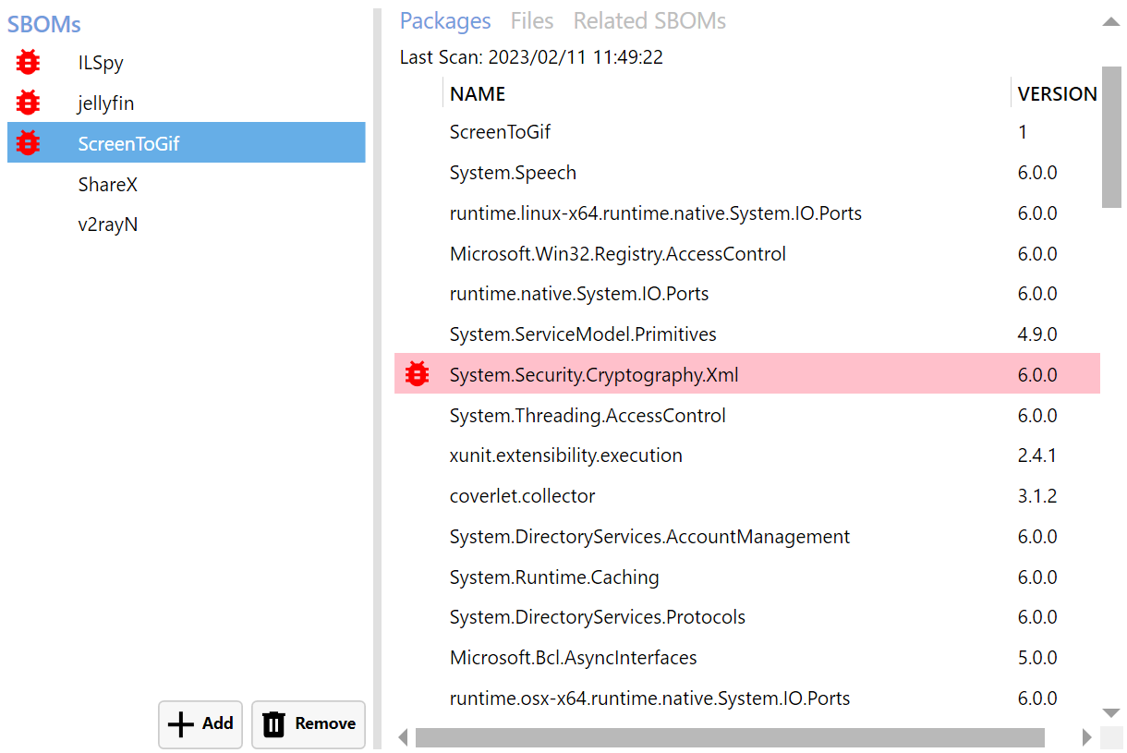
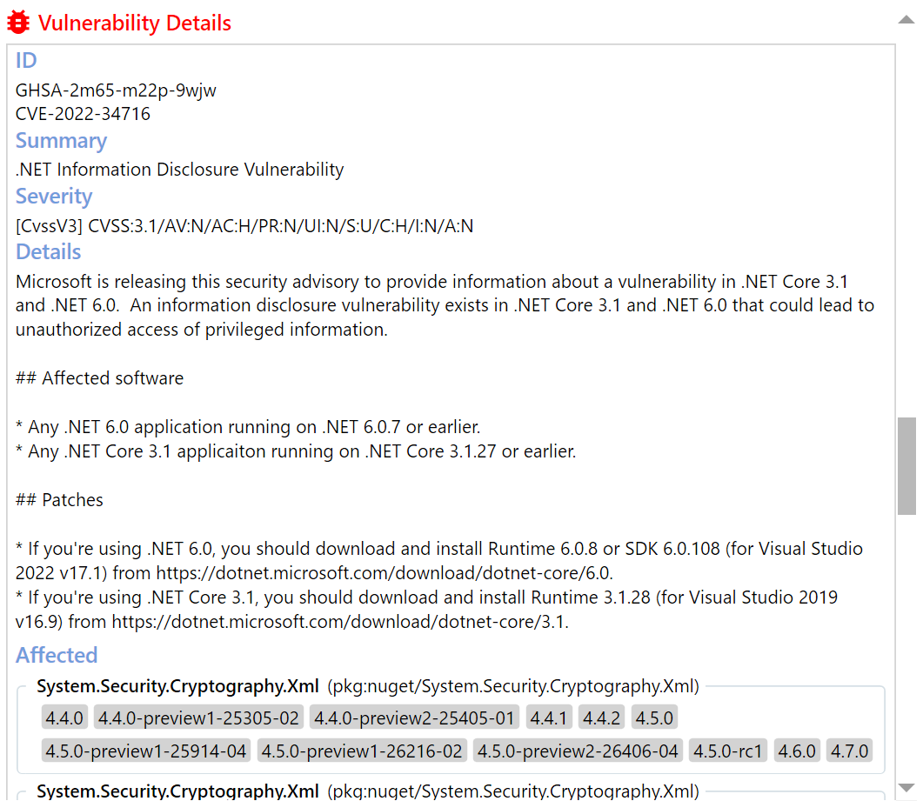
1. ソフトウェアのリストの管理
脆弱性の詳細
ソフトウェアを
一覧表示
脆弱性を含む
パッケージを
強調表示
ソフトウェアの追加・削除
Notes:
1つ目は，ソフトウェアのリストの管理機能です．
左の画像は，ツールで管理しているソフトウェアを一覧表示する画面です．
黒の破線で囲った部分に管理しているソフトウェアの名前が，最新の脆弱性診断とチェックサムの検証の結果とともに表示されます．
ソフトウェアを選択すると脆弱性診断結果とチェックサムの検証の結果の詳細が表示されます．
脆弱性診断の結果では脆弱性を含むパッケージが強調表示され，パッケージを選択すると脆弱性の詳細を確認することが出来ます．

Slide 12
2. 脆弱性診断
依存するOSSのパッケージの既知の脆弱性を検出
OSV（脆弱性DB）から脆弱性情報を取得
自動定期実行により日々発見される脆弱性を継続的に確認
脆弱性が検出されれば通知
作成したツール
SPDX
利用者
パッケージ 情報
脆弱性診断
脆弱性の通知
脆弱性情報
OSV
（脆弱性DB）
Notes:
2つ目は，脆弱性診断機能です．
脆弱性診断では，ソフトウェアが依存するOSSのパッケージについて，既知の脆弱性を検出します．
診断はパッケージの名前とバージョンを用いて，脆弱性のDBであるOSVに問い合わせることで行います．
脆弱性診断は，自動的に定期実行され，日々発見される脆弱性を継続的に確認することが出来ます．
また，脆弱性の検出時に画像のような通知を行います．

Slide 13
3. チェックサムの検証
ローカルファイルのチェックサムの一致を確認
不一致が発生する状況
ファイルの破損や改ざん
誤ったSPDXドキュメントの使用
定期的な検証・通知
脆弱性診断の正当性を保証
ファイル
SPDX
ファイル情報
ハッシュ計算
SHA-1
一致を確認
Notes:
3つ目は，チェックサムの検証機能です．
チェックサムの検証の失敗は，ソフトウェアのファイルの破損・改ざんや，
異なるバージョンのソフトウェアに対して作られたSPDXドキュメントを誤って使用している場合などが考えられます．
チェックサムの検証を定期的に行うことで，それらの問題が発生していないことを確認し，
SPDXドキュメントの情報に基づいて行っている脆弱性診断の結果の正当性を保証します．

Slide 14
ツールの手法の評価
SPDXドキュメントの管理にかかる手間の削減を確認
チェックサムの検証と脆弱性診断の定期的な実行
以下の2つの場合を比較
既存ツールの組み合わせ
ファイルハッシュを計算するコマンド
SPDXドキュメントを用いた脆弱性診断ツール
作成したツール
Notes:
作成したツールについて，SPDXドキュメントの管理にかかる手間が削減されていることを確認するために，
チェックサムの検証と脆弱性診断の定期的な実行を，既存ツールを組み合わせて行う場合と，作成したツールを用いて行う場合を比較します．

Slide 15
脆弱性診断
１．既存ツール
結果確認
脆弱性診断ツール
診断結果
２．作成したツール
問題の通知
脆弱性診断
診断結果
結果確認
→ 結果の確認作業を省力化
Notes:
脆弱性診断では，既存のツールを用いる場合，脆弱性診断ツールによって出力された結果ファイルを実行毎に確認する必要があります．
作成したツールでは，脆弱性が発見され，通知が行われた場合のみ確認作業が必要となり，
実行毎に結果を確認する必要が無くなります．

Slide 16
チェックサムの検証
１．既存ツール
一致確認
SPDXドキュメント
ファイルハッシュを 計算するコマンド
SHA-1
SHA-1
ファイル情報
２．作成したツール
問題の通知
SPDXドキュメント
ファイルハッシュ計算
SHA-1
SHA-1
一致確認
ファイル情報
→ 実行毎の手動作業が不要
Notes:
チェックサムの検証では，既存ツールを用いる場合，ファイルハッシュを計算するコマンドでハッシュ値を計算し，
SPDXドキュメントの情報と照合する必要があります．
照合作業はツールによる支援が無いため手間がかかります．
作成したツールを用いる場合は，ファイルハッシュの計算とSPDXドキュメントの情報との照合は自動で行われます．
手動作業が必要となるのは，問題が発見され通知が行われた場合のみであり，実行毎に手動で作業を行う必要は無くなります．

Slide 17
ツールの性能の評価(１/2)
定期的な実行にあたって十分な速度で動作することを確認
脆弱性診断とチェックサムの検証に要する時間を計測
1時間あたりに処理できるソフトウェアの数を計算
 | 1時間あたりに処理できるソフトウェアの数
脆弱性診断 | 約400個
チェックサムの検証 | 約80個
Notes:
また，ツールが定期的な実行にあたって十分な速度で動作することを確認するために，
脆弱性診断とチェックサムの検証に要する時間を計測し，その結果に基づいて1時間あたりに処理できるソフトウェアの数を計算しました．
計測の結果，脆弱性診断は1時間あたり約400個のソフトウェアについて，
チェックサムの検証は1時間あたり約80個のソフトウェアについて行えることが分かりました．

Slide 18
ツールの性能の評価（2/2）
稼働中のサーバーで利用されているソフトウェアの 脆弱性診断とチェックサムの検証にかかる時間を計算
肥後研究室のサーバー
629個のソフトウェア
→ 1日に1回以上実行でき，実用上十分な速度で動作する
 | 処理時間の計算値
脆弱性診断 | 約1.6時間
チェックサムの検証 | 約7.9時間
Notes:
前のスライドの結果に基づいて，研究室で実際に使用されているサーバーにインストールされたソフトウェアを作成したツールを用いて管理する場合に必要となる処理時間を計算しました．
対象としたサーバーには629個のソフトウェアがインストールされており，前のスライドの結果に基づくと脆弱性診断は約1.6時間，チェックサムの検証は約7.9時間で行えると推定されます．
このことから，作成したツールは実際の環境で用いる場合にも十分な速度で処理を行えると考えられます．
pkg info | wc –l @kir > 629

Slide 19
まとめと今後の課題
SPDXドキュメント管理ツールを作成
脆弱性診断とチェックサムの検証の自動定期実行を省力化
実運用されているサーバーのソフトウェア管理に利用可能な性能を 持つことを確認
今後の課題
OSV以外の脆弱性DBへの対応
ツールの動作条件の改善（Windows以外への対応）
多くのSPDXドキュメントを管理する場合の ツールの使いやすさの評価と改善
Notes:
まとめと今後の課題はスライドの通りです．
ご清聴ありがとうございました．

Slide 20
SBOMの最小要素
アメリカ合衆国国家電気通信情報管理庁（NTIA）によって 示されたSBOMが最低限含むべき要素
ソフトウェアコンポーネントの提供者
ソフトウェアコンポーネントの名前
ソフトウェアコンポーネントのバージョン
その他の一意な識別子
ソフトウェアコンポーネント間の依存関係
SBOM の著者
SBOM の作成日時

Slide 21
既存ツール
spdx-to-osv
SPDX Workgroup によって開発
パッケージの脆弱性情報をOSVデータベースから取得し， 結果ファイルに出力
OSV-Scanner
Google によって開発
パッケージの脆弱性情報をOSVデータベースから取得し， 結果ファイルに出力
パッケージの情報にPackage URLという識別子が必要

Slide 22
ツールの性能評価の対象
名前 | 脆弱性診断の対象となる パッケージの数 | チェックサムの検証の対象となる ファイルの数
v2rayN | 36 | 60
ShareX | 11 | 557
jellyfin | 162 | 177
ScreenToGif | 75 | 1
ILSpy | 267 | 38
合計（ユニーク） | ５５１（５２５） | ８３３（８３３）
Notes:
5つのソフトウェアからSPDXドキュメントを作成し，その情報に基づいて脆弱性診断とチェックサムの検証を実行した．
脆弱性診断は合計525個のパッケージに対して，チェックサムの検証は合計833個のファイルに対して実行された．

Slide 23
脆弱性診断の処理速度
525個のパッケージの診断に合計約8.6秒を要した
1パッケージ当たり約１６.4ミリ秒
1つのソフトウェアは平均528個のOSSパッケージに依存する[1]
脆弱性診断に約9秒を要すると計算される
→ 1時間あたり400個のソフトウェアの脆弱性診断が可能
[1] Synopsys. 2021 年のOSSRA レポートから読み解く、商用ソフトウェアにおけるオープンソースの状況. https://www.synopsys.com/blogs/software-security/ja-jp/open-source-trends-ossra-report/
Notes:
TODO Synopsysの調査に関する詳細情報を書いたスライドを用意

Slide 24
チェックサムの検証の処理速度
833個のファイルの検証処理に合計約5.3秒を要した
1ファイル当たり約６.4ミリ秒
1つのソフトウェアが７０００個のファイルを含むと仮定
チェックサムの検証は約45秒を要すると計算される
→ 1時間あたり８０個のソフトウェアのチェックサムの検証が可能

